Slide 1

ΠΑΝΕΠΙΣΤΗΜΙΟ ΔΥΤΙΚΗΣ ΜΑΚΕΔΟΝΙΑΣ · ΤΗΜΜΥ
UoWM Library
Από ένα open-source demo σε μια πλήρη δίγλωσση πλατφόρμα βιβλιοθήκης
ΜΑΘΗΜΑ Τεχνολογία Λογισμικού
ΠΑΡΑΔΟΤΕΟ Ορόσημο 6 — Υλοποίηση
ΟΜΑΔΑ Χρήστος Τύπου, Νικόλαος Γκλούμπος, Ηλίας Ψύχαλος και ΖΓΟΥΡΟΣ ΔΗΜΗΤΡΙΟΣ
github.com/ChrisTypou162734/Library-UoWM · βάση: devrnt/book-library
Notes:
Καλωσόρισμα. Είμαστε η ομάδα ENGAGE. Θα παρουσιάσουμε πώς πήραμε ένα μικρό open-source demo (book-library) και το μετατρέψαμε σε μια πλήρη, δίγλωσση πλατφόρμα βιβλιοθήκης για το ΠΔΜ. Διάρκεια ~10-12 λεπτά.

Slide 2





ΑΦΕΤΗΡΙΑ
Το έργο βάσης: devrnt/book-library
Όμως, ως αφετηρία, έχει σαφή όρια:
Τι είναι
Μόνο mobile — καμία web παρουσία
Απλή εφαρμογή Flutter για βιβλιοθήκη βιβλίων (Android/iOS) — επίδειξη του προτύπου διαχείρισης κατάστασης Provider / ChangeNotifier.
Δεδομένα in-memory — χωρίς επιμονή
110★
CRUD
0
Χωρίς αυθεντικοποίηση ή διαχείριση
stars / ενεργό repo
τοπικές λειτουργίες
backend / βάση
Μονόγλωσσο, χωρίς real-time
UoWM Library — Τεχνολογία Λογισμικού
2
Notes:
Το book-library πληροί τα κριτήρια επιλογής έργου ΕΛ/ΛΑΚ: 110 stars, ενεργό, δέχεται PRs, έχει τεκμηρίωση. Είναι όμως ένα demo: μόνο mobile, δεδομένα στη μνήμη, χωρίς backend, αυθεντικοποίηση ή διγλωσσία. Αυτά τα όρια όρισαν τη συνεισφορά μας.

Slide 3




Η ΣΥΝΕΙΣΦΟΡΑ ΜΑΣ
Τέσσερις τύποι συνεισφοράς — σε ένα έργο
Νέο feature
Βελτίωση λειτουργίας
Δίγλωσσο CMS, live chat WebSocket, JWT auth, admin panel 17 οθονών, media upload
Από in-memory αποθήκευση σε πραγματική επιμονή με MongoDB και REST API
Refactoring
Test coverage
Από εφαρμογή ενός επιπέδου σε καθαρή τριεπίπεδη αρχιτεκτονική
Widget tests στο frontend και επαλήθευση των endpoints του backend
UoWM Library — Τεχνολογία Λογισμικού
3
Notes:
Η συνεισφορά μας καλύπτει και τους τέσσερις αποδεκτούς τύπους της εκφώνησης ταυτόχρονα: νέο feature, βελτίωση, refactoring και test coverage. Στην ουσία μετατρέψαμε ένα demo σε πραγματικό σύστημα.

Slide 4
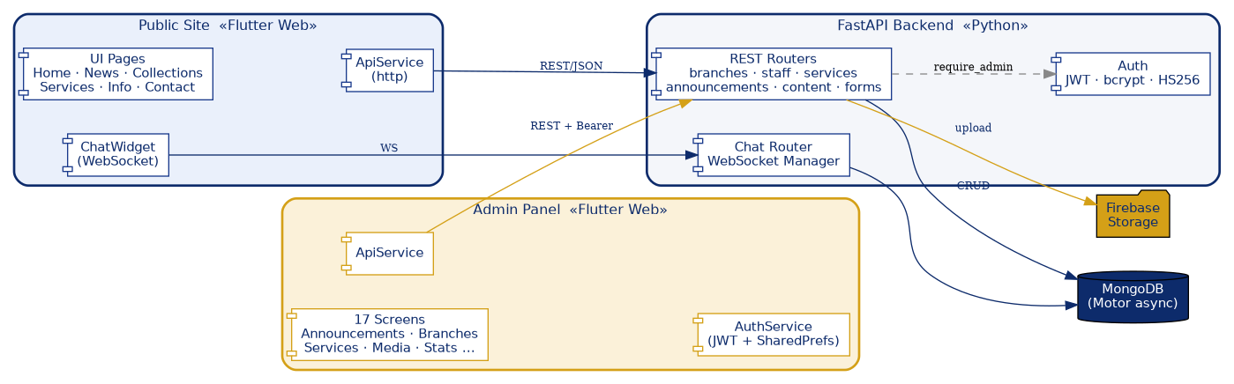



ΣΧΕΔΙΑΣΗ
Τριεπίπεδη αρχιτεκτονική (full-stack)
Παρουσίαση
Εφαρμογή
Δεδομένα
Flutter Web: public site + admin panel
FastAPI · REST + WebSocket · JWT
MongoDB (Motor) + Firebase Storage
UoWM Library — Τεχνολογία Λογισμικού
4
Notes:
Η αρχιτεκτονική είναι τριών επιπέδων. Επάνω βλέπετε το διάγραμμα συστατικών: δύο Flutter Web εφαρμογές (δημόσιο site + admin), το FastAPI backend με REST και WebSocket, και τα δεδομένα σε MongoDB + Firebase. Σαφής διαχωρισμός ευθυνών, ώστε κάθε επίπεδο να εξελίσσεται ανεξάρτητα.

Slide 5





ΤΕΧΝΟΛΟΓΙΕΣ
Τεχνολογική στοίβα
Flutter / Dart
FastAPI · Python
MongoDB
Public site & Admin (Web)
Async REST API + Swagger
Motor async driver
Firebase Storage
JWT · bcrypt
WebSocket
Εικόνες & αρχεία (media)
Αυθεντικοποίηση admin
Live chat σε πραγματικό χρόνο
UoWM Library — Τεχνολογία Λογισμικού
5
Notes:
Η στοίβα: frontend σε Flutter Web (και για το δημόσιο site και για το admin), backend σε FastAPI με αυτόματο Swagger, MongoDB για τα δεδομένα, Firebase για αρχεία, JWT για ασφάλεια και WebSocket για το live chat.

Slide 6






ΛΕΙΤΟΥΡΓΙΕΣ
Τι κάνει η πλατφόρμα
Πλήρης διγλωσσία
Dark / Light mode
Live chat
EL/EN σε επίπεδο δεδομένων (μοντέλο BiText)
Εναλλαγή θέματος με παλέτα ΠΔΜ (navy/χρυσό)
Επισκέπτης ↔ προσωπικό μέσω WebSocket
CMS — 17 οθόνες
Σελιδοποίηση
Media upload
Ανακοινώσεις, παραρτήματα, υπηρεσίες, συλλογές…
Ανακοινώσεις με pagination
Μεταφόρτωση εικόνων/αρχείων στο Firebase
UoWM Library — Τεχνολογία Λογισμικού
6
Notes:
Τα βασικά χαρακτηριστικά: πλήρης διγλωσσία (όχι μόνο στο UI αλλά στα ίδια τα δεδομένα), dark/light mode, live chat, ένα CMS με 17 οθόνες διαχείρισης, σελιδοποίηση και μεταφόρτωση media.

Slide 7
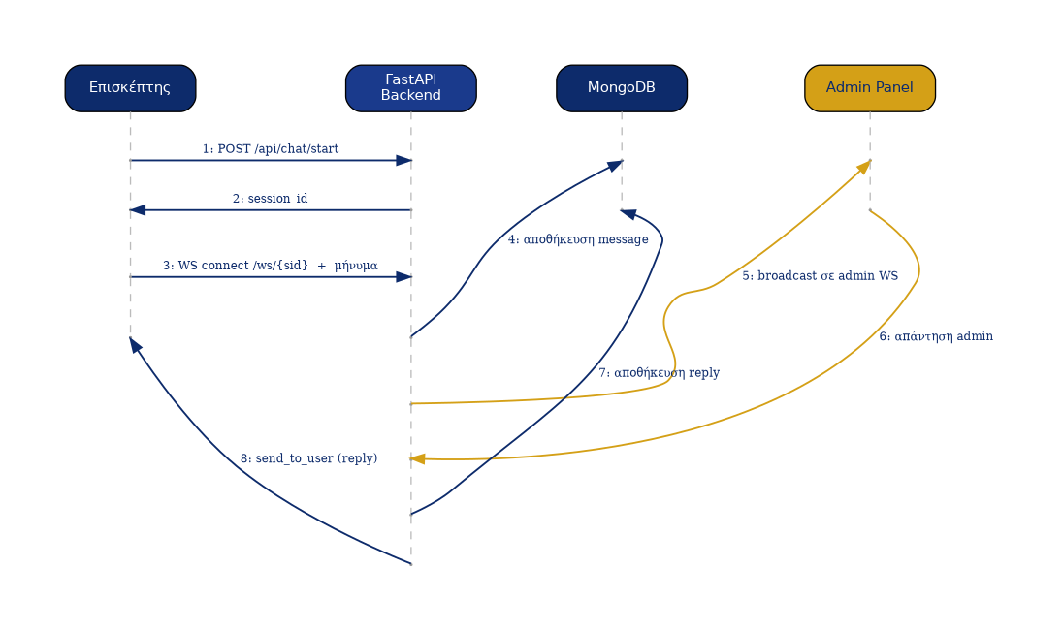
REAL-TIME
Live chat με WebSocket
Ροή μηνυμάτων
Ο επισκέπτης ξεκινά συνεδρία (session)
Σύνδεση μέσω WebSocket & αποστολή μηνύματος
Το backend αποθηκεύει στη MongoDB
Broadcast στον διαχειριστή (admin WS)
Η απάντηση επιστρέφει στον επισκέπτη
UoWM Library — Τεχνολογία Λογισμικού
7
Notes:
Το πιο σύνθετο κομμάτι. Ένας in-memory ConnectionManager κρατά τις ενεργές συνδέσεις χρηστών και admin. Κάθε μήνυμα αποθηκεύεται στη MongoDB και προωθείται στον αντίστοιχο παραλήπτη. Έτσι έχουμε αμφίδρομη επικοινωνία σε πραγματικό χρόνο.

Slide 8
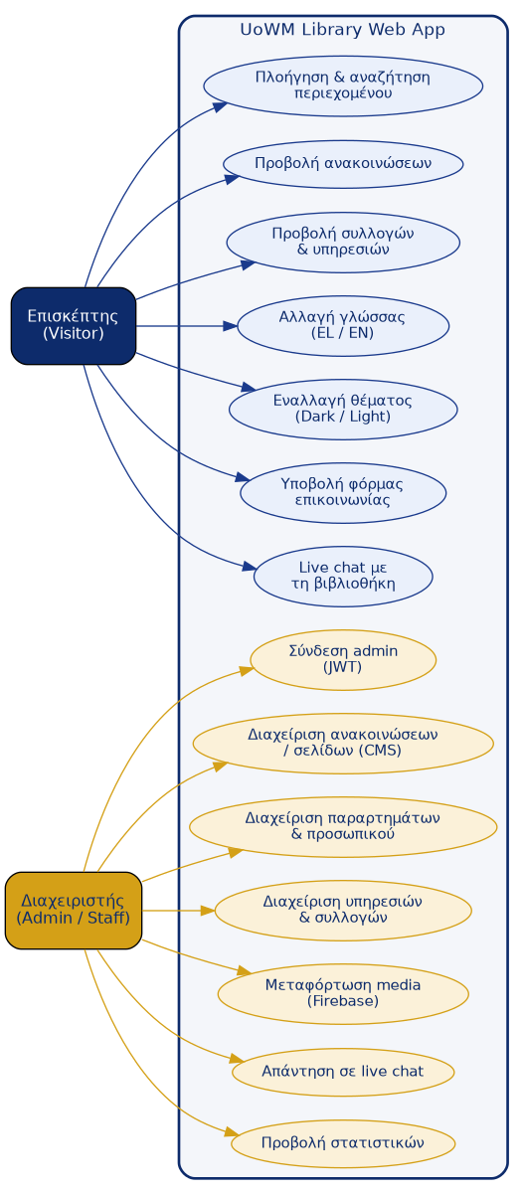


ΑΠΑΙΤΗΣΕΙΣ
Περιπτώσεις χρήσης
Επισκέπτης
Πλοήγηση & αναζήτηση · ανακοινώσεις · συλλογές & υπηρεσίες · αλλαγή γλώσσας · dark/light · φόρμες · live chat
Διαχειριστής
Σύνδεση JWT · διαχείριση περιεχομένου (CMS) · παραρτήματα & προσωπικό · υπηρεσίες & συλλογές · media · απάντηση σε chat · στατιστικά
UoWM Library — Τεχνολογία Λογισμικού
8
Notes:
Δύο ρόλοι. Ο επισκέπτης καταναλώνει περιεχόμενο και επικοινωνεί. Ο διαχειριστής, μετά από σύνδεση με JWT, διαχειρίζεται όλο το περιεχόμενο μέσω του admin panel και απαντά στο live chat.

Slide 9
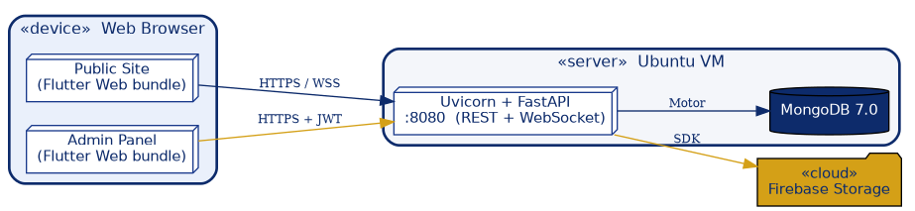


ΑΝΑΠΤΥΞΗ
Πώς τρέχει το σύστημα
Web Browser
Ubuntu VM
Cloud
Δύο Flutter Web bundles: δημόσιο site + admin panel
Uvicorn + FastAPI (REST + WebSocket)
MongoDB 7.0 + Firebase Storage
UoWM Library — Τεχνολογία Λογισμικού
9
Notes:
Στην ανάπτυξη: ο φυλλομετρητής φορτώνει τα δύο Flutter Web bundles. Ο εξυπηρετητής (Ubuntu VM) τρέχει Uvicorn/FastAPI και εξυπηρετεί REST και WebSocket. Τα δεδομένα σε MongoDB 7.0 και τα αρχεία στο Firebase.

Slide 10
ΤΙ ΠΡΟΤΟΠΟΡΙΑΚΟ ΠΡΟΣΦΕΡΟΥΜΕ
book-library → UoWM Library
devrnt/book-library
UoWM Library
Πλατφόρμα
Mobile app
Δημόσιο web + admin
Αρχιτεκτονική
Ένα επίπεδο
Τριεπίπεδη full-stack
Αποθήκευση
In-memory
MongoDB + Firebase
Αυθεντικοποίηση
Καμία
JWT (bcrypt, ρόλοι)
Διγλωσσία
Όχι
EL/EN στα δεδομένα
Real-time
Όχι
Live chat (WebSocket)
Διαχείριση
Στατικό demo
CMS — 17 οθόνες
UoWM Library — Τεχνολογία Λογισμικού
10
Notes:
Αυτό είναι το κλειδί. Σε κάθε διάσταση — πλατφόρμα, αρχιτεκτονική, αποθήκευση, ασφάλεια, διγλωσσία, real-time, διαχείριση — προσθέσαμε κάτι που απλώς δεν υπήρχε. Από επίδειξη του Provider, σε λειτουργική πλατφόρμα βιβλιοθήκης.

Slide 11


ΠΟΙΟΤΗΤΑ
Διαδικασίες testing
Frontend (Flutter)
Backend (FastAPI)
Widget tests και στις δύο εφαρμογές
Έλεγχος ροών: γλώσσα, θέμα, σελιδοποίηση
Χειροκίνητος/integration έλεγχος φορμών & chat
Έλεγχος endpoints μέσω Swagger UI (/docs)
Επαλήθευση auth: 401/403 χωρίς token
Bug reproduction πριν τη διόρθωση (CORS, URL)
UoWM Library — Τεχνολογία Λογισμικού
11
Notes:
Ο έλεγχος καλύπτει και τα δύο επίπεδα: widget tests στο Flutter, και δοκιμή των endpoints μέσω του αυτόματου Swagger UI — συμπεριλαμβανομένης της επιβεβαίωσης ότι τα προστατευμένα endpoints απορρίπτουν αιτήματα χωρίς έγκυρο token.

Slide 12


ΕΜΠΕΙΡΙΑ
Δυσκολίες & συμπεράσματα
Δυσκολίες
Lessons learned
Διγλωσσία στα δεδομένα (μοντέλο BiText)
Πολλαπλές ταυτόχρονες WebSocket συνεδρίες
Ασφαλές JWT + προστασία μόνο των γραφών
CORS & ευθυγράμμιση base URL
Μετάβαση από τον αρχικό σχεδιασμό (Koha)
Ένα μικρό OSS demo γίνεται αφετηρία πραγματικού συστήματος
Εφαρμογή ολόκληρου του κύκλου ζωής λογισμικού
Αξία της καθαρής, πολυεπίπεδης αρχιτεκτονικής
Συνεργατική ανάπτυξη με Git: branches, PRs, reviews
UoWM Library — Τεχνολογία Λογισμικού
12
Notes:
Οι μεγαλύτερες δυσκολίες ήταν η διγλωσσία σε επίπεδο δεδομένων και η διαχείριση πολλαπλών WebSocket συνεδριών. Το βασικό μάθημα: εφαρμόσαμε όλο τον κύκλο ζωής λογισμικού σε πραγματική βάση κώδικα, με συνεργατικές πρακτικές Git.

Slide 13



Demo & Ερωτήσεις
Σας ευχαριστούμε — ομάδα ENGAGE, ΤΗΜΜΥ ΠΔΜ
github.com/ChrisTypou162734/
Library-UoWM
Έργο βάσης:
devrnt/book-library
Notes:
Ευχαριστούμε! Εδώ ξεκινάμε το live demo: εναλλαγή γλώσσας/θέματος, ανακοινώσεις, και το live chat μεταξύ site και admin panel. Στη συνέχεια ερωτήσεις.

